Slide 1
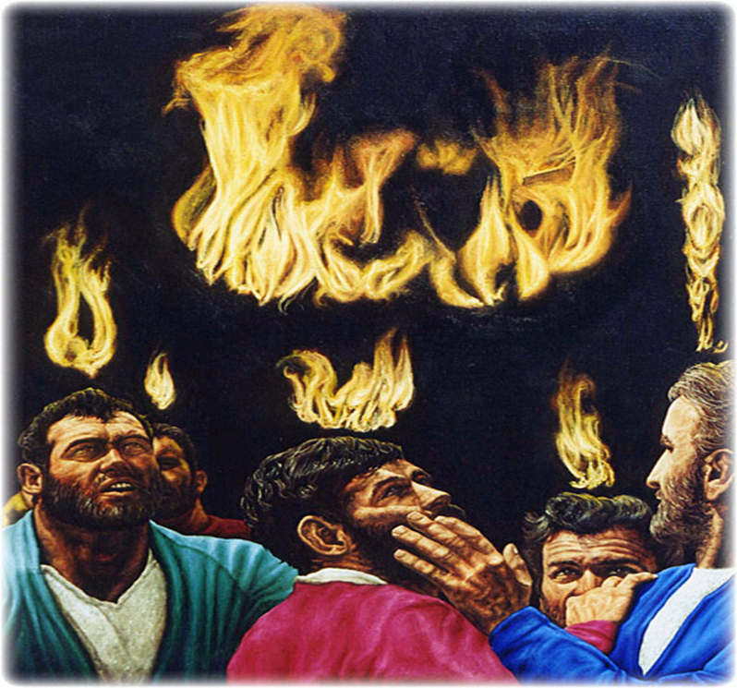
EVENTOS DEL DÍA DE PENTECOSTÉS

Slide 2
En este tema estudiaremos los magnos eventos narrados en Hechos de los Apóstoles Capitulo Dos sobre el día de Pentecostés y el mensaje confiado a la iglesia para ser predicado al mundo

Slide 3
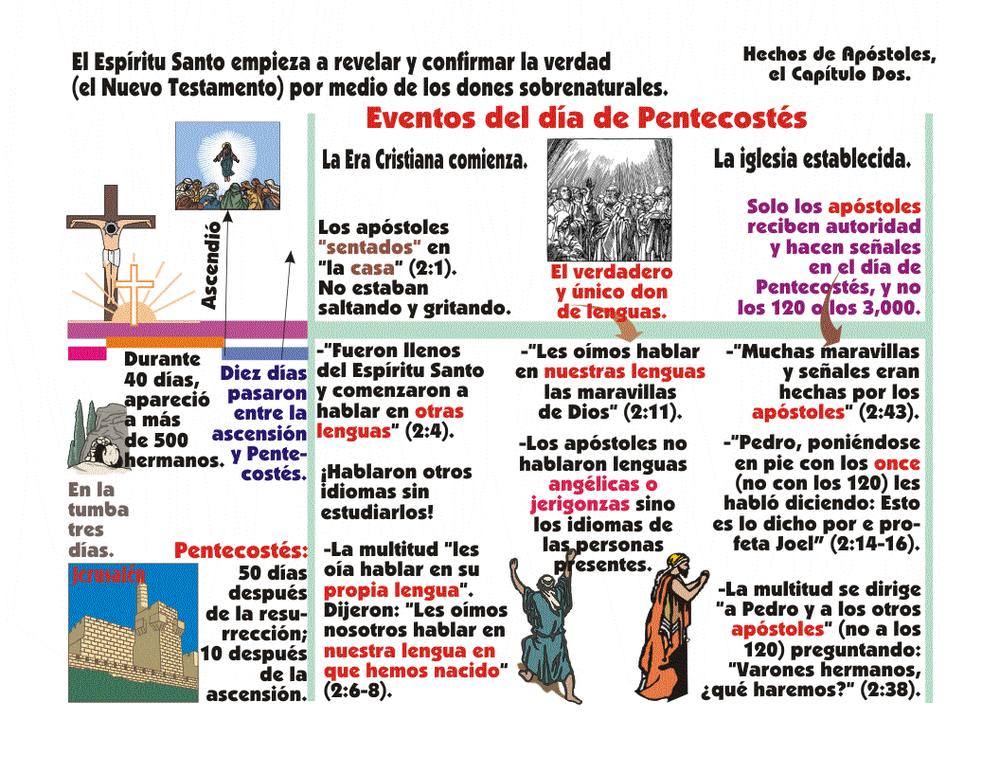

Slide 4
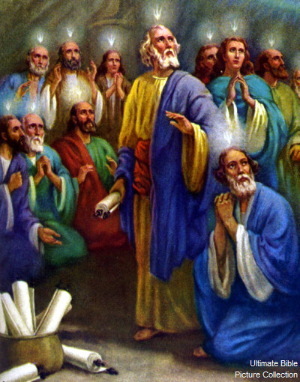
En esta pintura, los apóstoles se representan, en su mayoría, como hombres de edad.
Pero, tomando en cuenta el llamamiento que Cristo les hizo, y la duración de sus ministerios desde Pentecostés en adelante, se infiere que, para el Pentecostés del año 31 d. C., tendrían, probablemente cada uno, menos de cuarenta años de edad.
Algunos se representan con pelo largo, contrario a la moda del varón típico judío del Siglo I.

Slide 5
Hechos 2:1:
"Cuando llegó el día de Pentecostés…"
Aquí encontramos dos puntos para resaltar:
1, El «Día», 2, "PENTECOSTÉS».
Pentecostés, (en griego, quincuagésima). Quiere decir que ocupa el lugar número 50.
Las fiestas anuales ordenadas por Dios a los hebreos en su orden eran
1.La Pascua, Lev.23:4-8.
2. Pentecostés.Lev.23:15-16. O fiesta de las Semanas (Exo. 34.22; Det. 16.10,16; 2 Cr 8.13), porque fue celebrada exactamente siete semanas o cincuenta días después de la Pascua (Lev. 23.15,16). De ahí su nombre "Pentecostés".
3. La fiesta de la ciega, los primeros frutos. Éxo.23:16, pp. Lluvia temprana.
4.La fiesta de la cosecha al fin del año. Exo.23.16 up. Lluvia tardía.

Slide 6


¿Qué es "El día de Pentecostés."
1). Recuerda que de acuerdo al griego, Pentecostés es el día 50, por tanto, no es un "poder" o "manifestación" del Espíritu Santo. "El día de Pentecostés."
¿En qué "día" transcurrieron los eventos trascendentales relatados en Hechos dos?
En «el día de Pentecostés».
¿Cuántos "días" de Pentecostés habían celebrado los israelitas antes del Pentecostés de Hechos dos?
Un promedio de mil cuatrocientos ochenta, pues, con pocas excepciones, habían guardado la fiesta cada año desde la proclamación de esta ley en el monte Sinaí.

Slide 7
2). El día de Pentecostés cayó el primer día de la semana, o sea, el domingo, y no el séptimo día, es decir, el sábado. PERO ESTE HECHO NO LE DA APOYO BÍBLICO A LA SANTIDAD DEL DÍA DOMINGO ver com. (Mat.28:1 C.B.A).
Para el inicio de Pentecostés se contaban siete semanas, o sea, cuarenta y nueve días, después del sábado de la Pascua (Deuteronomio 16:8-12), siendo el próximo día, el primer día de la semana, el día de Pentecostés.
Es así como los magnos eventos de Pentecostés ocurren el primer día de la semana, domingo; los grandes mensajes de Pentecostés se proclaman el primer día de la semana, domingo.

Slide 8
Cristo reposa el sábado en la tumba y resucita el primer día de la semana (Juan 20:1-10). Mientras tanto, María la madre de Jesús, reposa ese mismo sábado y visita la tumba el primer día de la semana (Luc.23:56-24:1).
A pesar de estos dos hechos, el domingo no se transforma en “sábado cristiano” para los seguidores del Señor, pues el resto de días de domingo a viernes son días de trabajo. Si desea esta información lea (Gén.2:1-3; Exo.20:8-11; Mat.24:20; Mar.2:27,28; Hech.18:1-4).
Algunas de las fiestas anuales ordenadas por Dios para el pueblo de Israel literal, apuntaban al sacrificio de Cristo en la cruz, y la fiesta de las semanas , o del Pentecostés, se cumplió cincuenta días después (Colosenses 2:13-17).

Slide 9
3). Pentecostés era una fiesta religiosa autorizada exclusivamente para el pueblo de Israel literal, y celebrada conforme a las ordenanzas del Antiguo Testamento.
Esta fiesta fue abolida, juntamente con las demás fiestas judías, cuando el Señor Jesús murió en la cruz «perdonó todos vuestros pecados» (Col.2:13 up), «anulando el acta de los decretos que había contra nosotros, que nos era contraria, quitándola de en medio y clavándola en la cruz» Verso 14.
Verso 16. «Por tanto nadie os juzgue en comida, o en bebida, o en parte de día de fiesta, o de nueva luna, o de sábados».
Nota: Claramente dice el texto que fueron dos cosas la que fueron abolidas.
1. No el A. Testamente ya que allí hay profecías para el juicio final como la que se menciona en (Isaías 66:17) y para la eternidad (versos 22-23), de las cuales dijo Cristo que no había venido a abolir (Mat.5:17), sino las leyes rituales junto con las demás leyes que estaban designadas a apuntar a la muerte de Cristo en la cruz. Y muchas veces los apóstoles en sus escritos citan el A. Testamento.

Slide 10
2. «anulando el acta de los decretos que había contra nosotros, que nos era contraria, quitándola de en medio y clavándola en la cruz».
Nota. El «acta de los decretos que había contra nosotros, y fue clavada en la cruz».
Se refiere es a nuestros pecados por los cuales estábamos sentenciados a muerte, y Cristo pagó esa deuda muriendo en nuestro lugar en la cruz, por tanto esa deuda quedo «anulada, cancelada».
Además, el «sábado» que aparece allí y que muchos entienden que fue abolido en la cruz, no se refiere al día de reposo semanal, puesto que este existe desde antes del pecado en el Edén, lea (Gén.2:1-3), Dios lo dejó como un monumento de su Creación y a la ves como una señal entre Él y su pueblo para siempre.
lea (Exo.31:12-17; Eze.20:12,20; Mat.24:20; 28:20; Isaías 66:22,23).
Ese sábado se refiere es a los sábados ceremoniales, de lo contrario estaría en desacuerdo con Mat.24:20; 28:20 y Isaías 66:22,23.

Slide 11

Es decir, ningún cristiano o cuerpo eclesiástico cuenta con la autoridad para instituir la Fiesta de Pentecostés, o cualquier otro día festivo aparte del que Dios estableció para su pueblo, el Israel literal y el Israel Espiritual, la iglesia del Señor del N. Testamento imponiéndola como doctrina cristiana. Lea Heb.8:10.
Pertenecía a la ley de Moisés para el pueblo de Israel literal. No figura en el Nuevo Testamento como ley, rito o tradición para los cristianos.

Slide 12
¿Guardaba el apóstol Pablo el día de Pentecostés?
"Pablo se había propuesto pasar de largo a Éfeso, para no detenerse en Asia, pues se apresuraba por estar el día de Pentecostés, si le fuese posible, en Jerusalén" (Hechos 20:16).
La frase "si le fuese posible" indica, ciertamente, que Pablo ya no creía rigurosamente necesaria la celebración de Pentecostés conforme a las exigencias de la ley mosaica establecidas en (Deuteronomio 16:16).
Nota. Como vimos, estas festividades apuntaban a la muerte de Cristo en la cruz, pero la nación de Israel, al no creer en Cristo, continuaron celebrando dichas fiestas hasta el día de hoy.

Slide 13
¿A qué había venido Pablo a Jerusalén?
En su defensa ante el gobernador Félix el apóstol enuncia el verdadero propósito de su viaje a Jerusalén: "Vine a hacer limosnas a mi nación y presentar ofrendas" (Hechos 24:17).
Ya que gran número de judíos de todas partes se congregaba en Jerusalén para Pentecostés, las circunstancias serían altamente propicias para la distribución de las limosnas y ofrendas. Es cierto que sus compatriotas le persuadieron a purificarse y cumplir voto en el templo en señal de estar "guardando la ley" (Hechos 21:23-24), pero no es menos cierto que esta estratagema fracasó desastrosamente, resultando en motines, el arresto de Pablo, su eventual traslado a Roma y encarcelamiento en aquella capital del Imperio Romano.

Slide 14
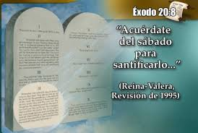
La norma del apóstol de hacerse "a los judíos como judío, para ganar a los judíos; a los que están sujetos a la ley como sujeto a la ley, para ganar a los que están sujetos a la ley" (1 Corintios 9:20) no siempre probó ser efectiva.
Que quede claro: el apóstol Pablo no guardaba Pentecostés, y según (Hechos 13:14; 18:3,4; 17:2), guardaba el sábado de la Ley moral establecido por Dios en las dos tablas de piedra. Del cual había dicho Dios: «acuérdate».
Lea Santiago 2:10-12.

Slide 15
Los creyentes y las iglesias que celebran Pentecostés en la actualidad hacen caso omiso a la advertencia y la censura encerradas en las palabras inspiradas:
«Guardáis los días, los meses, los tiempos y los años. Me temo de vosotros, que haya trabajado en vano con vosotros»
(Gálatas 4:10-11).

Slide 16
Recuerda: Pentecostés es la traducción del vocablo griego que significa »quincuagésima». »Quincuagésimo»
En el contexto de Hechos, el capítulo dos, "Pentecostés" señala el día cincuenta después de la Pascua.
Al revisar en el Nuevo Testamento toda la terminología aplicada a la iglesia observamos que "Pentecostés" no aparece como una identificación aceptable para ella.
Tampoco sus derivados, por ejemplo, "pentecostal". O sea, la iglesia de Jesucristo nunca se identifica como "pentecostal", Sino la que «guarda los Mandamientos de Dios, y tienen el testimonio de Jesús» (Apoc.12:17; 19:10 up; 14:12), hecho que no sorprende al estudioso de las Sagradas Escrituras, pues es evidente que el nombre de una fiesta judía abolida no es apropiado para el Nuevo Pueblo de Dios regido por un Nuevo Pacto , lea (HEB.8:10).

Slide 17
A pesar de estas realidades, no pocas iglesias del presente optan por llamarse "pentecostales". Lógicamente, "pentecostal" significaría: "celebrante del día de Pentecostés conforme a las ordenanzas del Antiguo Testamento".
Pero, las iglesias que toman el nombre le dan un significado diferente que en nada armoniza con su significado original o el contexto de Hechos dos.
La pregunta es: ¿Quién autoriza a la iglesia a llamarse "Pentecostal"?
Si puede llamarse "Pentecostal",
también puede llamarse "Quincuagésima"
o "Día Cincuenta",
"Fiesta de las Semanas",
"Fiesta de la Cosecha"
o "Fiesta de las Primicias".
Lo cierto es que el Espíritu Santo no transfiere el nombre "Pentecostés" del judaísmo a la iglesia del N. Testamento.

Slide 18
"Estaban todos unánimes juntos"
¿A qué se refiere el texto con la palabra «todos»
"Todos" se refiere a los doce apóstoles, y no a los ciento veinte discípulos.
1. la redacción original de la Biblia y por ende el libro de Hechos, no fue dividido en capítulos ni versículos. La división de capítulos de realizó en el año 1.228 y en versículos en 1.557 d.C.
Por tanto, Lucas al escribir Hechos 1:26 y el 2:1, lo redacto así: «Y les echaron las suertes; y cayó la suerte sobre Matías; y fué contado con los once apóstoles. Cuando llegó el día de Pentecostés, estaban todos unánimes juntos».

Slide 19
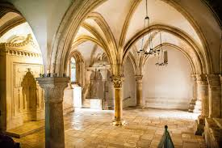
2. En "la casa" mencionada en (Hech.2:2), es el mismo «aposento alto» mencionado en (Hech.1:13), donde solo moraban los apóstoles.
El texto dice: "Y entrados, subieron al aposento alto, donde moraban Pedro y Jacobo, Juan, Andrés, Felipe, Tomás, Bartolomé, Mateo, Jacobo hijo de Alfeo, Simón el Zelote y Judas hermano de Jacobo».
Lucas identifica por nombre a quienes ocupaban el aposento alto: los apóstoles, nadie más. Y nunca afirma que los ciento veinte discípulos ocuparan el aposento alto.
¿Cuál era el «aposento alto?
Aposento alto. "Pieza construida en el piso alto de una casa". Este fue el lugar donde Cristo y los doce apóstoles celebraron la pascua en "un gran aposento alto», donde también el Señor instituyó la Santa Cena, (Marcos 14.15-17).

Slide 20
3. «Todos estos, los –apóstoles- perseveraban unánimes en oración y ruego con las mujeres, y con María la madre de Jesús, y con sus hermanos», pero no se reunían los ciento veinte discípulos con las mujeres y los apóstoles en el aposento alto sino "estaban siempre en el templo, alabando y bendiciendo a Dios" (Lucas 24:52,53).
¡"En el templo", y no en el aposento alto. No en la "casa" donde moraban solo los apóstoles, sino "en el templo"!
El templo edificado por Herodes contaba con varios atrios y pórticos donde personas no pertenecientes a la tribu sacerdotal de Leví podían reunirse.

Slide 21
4. Analicemos las circunstancias.
Entre la ascensión de Cristo y el día de Pentecostés transcurrieron diez días y noches.
¿Es lógico pensar que los ciento veinte discípulos, tanto mujeres como hombres, se hospedaran todos juntos en un solo salón, el aposento de una casa particular, durante diez días y noches?
Ni siquiera de pie, y apretadas, ciento veinte personas ocupan bastante espacio.
Para la institución de la Santa Cena, trece hombres (Cristo, con los doce) requirieron "un gran aposento alto".
¿Qué tamaño de aposento alto haría falta para hospedar a ciento veinte adultos de ambos sexos durante diez días y noches? ¡Haría falta todo un hotel!
¿Era el aposento alto un enorme salón con mesas, bancos, cuartos y camas para ciento veinte adultos de ambos sexos? Cualquiera que fuese su tamaño, Lucas dice que solo los apóstoles lo ocupaban.

Slide 22

"Unánimes juntos."
De estas dos palabras podemos deducir dos cosas:
1. De una sola mente, con un solo propósito, en espera de "la promesa del Padre" (Hech.1:4).
Los celos manifestados cuando no pudieron sanar al muchacho endemoniado mencionado en (Mar.9:14-29; DTG 394,396398), cuando luchaban por los primeros puestos (Luc.22:24) y cuando se negaron a lavarse mutuamente los pies (Juan 13:3-17; DTG 599-600), habían sido eliminados de sus corazones por las agonías de la crucifixión, la gloria de la resurrección y la majestad de la ascensión.
Es así como los desacuerdos, desavenencias o fricciones no los inquietaban, ni rencillas acerca de puestos privilegiados en el reino, como la que se desató cuando Santiago y Juan procuraron trato preferencial mencionado en (Mateo 20:20-28).

Slide 23
Estaban los doce apóstoles "todos unánimes juntos" temprano en la mañana de Pentecostés "en la casa donde estaban sentados" dice (Hech. 2:2).
Durante los diez días previos a Pentecostés también habían perseverado "unánimes en oración y ruego" en el templo con los ciento veinte discípulos (Hech.1:14).

Slide 24
2. El texto sagrado dice que estaban "Perfectamente unidos", cumplían la petición del Señor por la unidad de sus seguidores mencionada en (Juan 17:20-23).
«Mas no ruego solamente por éstos, sino también por los que han de creer en mí por la palabra de ellos, 21 para que todos sean uno; como tú, oh Padre, en mí, y yo en ti, que también ellos sean uno en nosotros; para que el mundo crea que tú me enviaste. 22 La gloria que me diste, yo les he dado, para que sean uno, así como nosotros somos uno. 23 Yo en ellos, y tú en mí, para que sean perfectos en unidad, para que el mundo conozca que tú me enviaste, y que los has amado a ellos como también a mí me has amado».
A partir de este momento los apóstoles estaban dando ejemplo de unidad para la iglesia que nacería aquel mismo día de Pentecostés.

Slide 25
